Slide 1
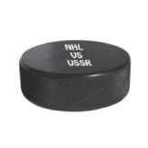
Игорь Ларионов
Автор: Минибаев Ильдар
11а класс, МБОУ «Лицей № 2», г. Нижневартовск, май 2014 г.

Slide 2
Игорь Ларионов
Жизнь после карьеры
Государст-венные награды
Биография
Статистика
Интересные факты
Карьера
Достижения
Информа-
ционные
ресурсы
Выход

Slide 3
Биография
И́горь Никола́евич Ларио́нов (3 декабря 1960, Воскресенск, Московская область, СССР) — советский и российский хоккеист, игравший на позиции центрального нападающего. Заслуженный мастер спорта СССР (1982).
В 1980-е Ларионов играл центрфорварда в составе пятёрки, в которую также входили защитники Вячеслав Фетисов и Алексей Касатонов и нападающие Сергей Макаров и Владимир Крутов , которая также была лидирующим звеном ЦСКА и сборной СССР. После отъезда в НХЛ Ларионов выступал в клубах «Ванкувер Кэнакс», «Сан-Хосе Шаркс», «Детройт Рэд Уингз» и «Нью Джерси Девилз». В составе «Детройта» он трижды выигрывал кубок Стэнли.

Slide 4
Карьера
ЦСКА и сборная СССР
Отъезд в НХЛ

Slide 5
ЦСКА и сборная СССР
В ЦСКА Ларионов постоянно играл в звене с Сергеем Макаровым и Владимиром Крутовым. Вместе с защитниками Вячеславом Фетисовым и Алексеем Касатоновым они образовали пятёрку Ларионова, которая в 1980-х была основой ЦСКА и сборной СССР. Всего в чемпионатах СССР Ларионов провёл 457 матчей и забросил 204 шайбы.
5-ка Ларионова:
Сергей Макаров
Алексей Касатонов
Игорь Ларионов
Вячеслав Фетисов
Владимир Крутов

Slide 6
Отъезд в НХЛ
Ларионов стал одним из первых советских хоккеистов, в конце 1980-х уехавших играть в НХЛ. Разрешения на отъезд Ларионов добился после публикации в «Огоньке» скандального открытого письма Виктору Тихонову.
Виктор Тихонов, главный тренер сборной СССР и ЦСКА.

Slide 7
Начало карьеры в НХЛ
Первым клубом Ларионова стали «Ванкувер Кэнакс», ещё в 1985 году задрафтовавший хоккеиста. Ларионов прибыл в Ванкувер вместе с Крутовым и в отличие от последнего, отыгравшего в НХЛ только один год, адаптировался к жизни в Северной Америке и провёл в Ванкувере три результативных сезона, дважды вместе с командой выйдя в плей-офф.
В форме «Ванкувера»

Slide 8
Конфликт с «Совинтерспортом» и отъезд в Швейцарию
В 1992 году Ларионов покинул США и переехал в швейцарский «Лугано». Своё решение он объяснял конфликтной ситуацией с «Совинтерспортом», забиравшим себе половину заработка российских энхаэловцев.

Slide 9
Возвращение в США
Через год Ларионов вернулся в НХЛ, где «Кэнакс» к тому моменту уже уступили права на него «Сан-Хосе Шаркс». В Сан-Хосе партнёром Ларионова стал Сергей Макаров. Связка советских ветеранов позволила команде-аутсайдеру выйти в плей-офф и в первом раунде обыграть фаворитов из «Детройт Рэд Уингс».
Ларионов в рядах «Акул»

Slide 10
Детройт Рэд Уингс
В начале сезона 1995-96 «Сан-Хосе» обменял Ларионова в «Детройт». В «Детройте» хоккеист воссоединился с Фетисовым, там же играли и три более молодых соотечественника — Владимир Константинов, Вячеслав Козлов и Сергей Фёдоров.
Русская пятёрка.

Slide 11
Детройт Рэд Уингс
Тренер Скотти Боумен придумал выпускать русских игроков в составе одной пятёрки, и получившаяся «Русская пятёрка» отличалась от других звеньев «Детройта» культурой паса и поставленной комбинационной игрой.
Скотти Боумен

Slide 12
Детройт Рэд Уингс
В том же сезоне «Детройт» выиграл регулярный чемпионат с 62 победами, а в следующем — кубок Стэнли.
Русская пятерка с кубком.

Slide 13
Не удавшийся обмен
В 2000 году после истечения соглашения с «Детройтом» Ларионов подписал контракт с «Флоридой Пантерз», где его партнёром стал Павел Буре, но это решение оказалось неудачным, и уже по ходу сезона он был обменян в «Детройт». Там Ларионов отыграл ещё два с половиной сезона.

Slide 14
Детройт Рэд Уингс
В третьем матче финальной серии кубка Стэнли 2002 года против «Каролины Харикейнз» Ларионов забил гол в третьем овертайме, который, по общему признанию, предопределил итоговую победу «Уингз».

Slide 15
Нью-Джерси Дэвилз
Последним клубом в энхаэловской карьере Ларионова стал «Нью-Джерси Дэвилз». Сезон 2003-04 годов стал для него самым неудачным: он забил только одну шайбу в 49 играх регулярного чемпионата.
Ларионов в форме «Дьяволов»

Slide 16
Окончание карьеры
13 декабря 2004 года Ларионов провёл в Москве прощальный матч, в которым сразились звезды России и звезды Мира.

Slide 17
После окончания карьеры
С лета 2008 по лето 2009 года — директор по спортивным операциям ХК СКА (Санкт-Петербург).

Slide 18
После окончания карьеры
В настоящее время занимается агентской деятельностью. Среди клиентов Ларионова — Андрей Локтионов, Тайлер Сегин, Наиль Якупов — первый номер драфта НХЛ-2012, Алекс Гальченюк, Артем Сергеев.
Алекс Гальченюк, Игорь Ларионов и Наиль Якупов на драфте НХЛ-2012.

Slide 19
Клубная статистика
Лига | Регулярный сезон |  |  |  |  | Плей-офф
 | И | Г | ГП | О | Штр | И | Г | ГП | О | Штр
НХЛ | 921 | 169 | 475 | 644 | 474 | 150 | 30 | 67 | 97 | 60
СССР | 451 | 201 | 220 | 421 | 291 | - | - | - | - | -
НЛА | 24 | 10 | 19 | 29 | 44 | 9 | 3 | 10 | 13 | 8
Всего | 1396 | 380 | 714 | 1094 | 809 | 159 | 33 | 77 | 110 | 68
И - игры
Г- голы
ГП – голевые передачи
О – очки
Штр – штрафные минуты

Slide 20
Интересные факты
По окончании карьеры основал винодельческую компанию IL Triple Overtime
Один из четырех игроков в истории хоккея, который побеждал на Олимпиаде, чемпионатах мира – взрослом и молодежном, Кубке Канады (Кубке мира), Кубке Стэнли.
Автор первого гола в истории «Русской пятерки».
За свой высокий хоккейный IQ получил прозвище «Профессор»
Участник «Зимней классики» НХЛ 2014

Slide 21
Зимняя классика НХЛ-2014
Зимняя классика НХЛ 2014 (англ. 2014 NHL Winter Classic) — матч регулярного чемпионата НХЛ под открытым небом, который состоялся 1 января 2014 года, между командами «Детройт Рэд Уингз» и «Торонто Мэйпл Лифс». Матч проходил в городе Энн-Арбор, штат Мичиган, на футбольном стадионе Мичиганского университета «Мичиган Стэдиум»
Русская пятерка

Slide 22
Зимняя классика НХЛ-2014
«Мичиган Стэдиум» во время «Зимней классики».

Slide 23
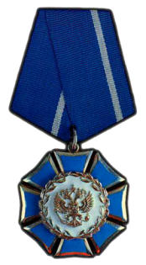
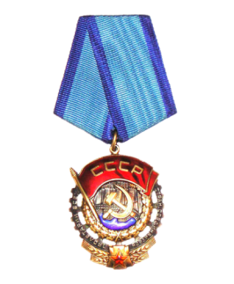
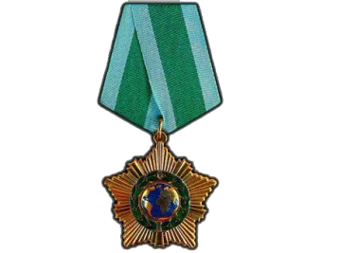
Государственные награды
Орден Трудового Красного Знамени (1988)
Орден Дружбы (2004)
Орден Знак Почёта (1982)
Орден Почёта (2011)

Slide 24
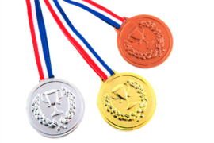
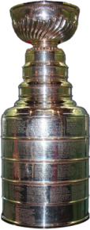
Достижения
Победитель Зимних Олимпийских игр — 1984, 1988
Обладатель Кубка Стэнли — 1997, 1998, 2002
Победитель Кубка Канады — 1981
Чемпион мира — 1982, 1983, 1986, 1989
Чемпион СССР — 1982-1989
Чемпион мира среди молодежных команд — 1979, 1980
Серебряный призер чемпионата мира — 1987
Бронзовый призер Зимних Олимпийских игр — 2002
Бронзовый призер чемпионата мира — 1985

Slide 25
Данные взяты из:
Спортс.ру
Википедия(И.Ларионов)
Википедия(Зимняя классика)

Slide 26
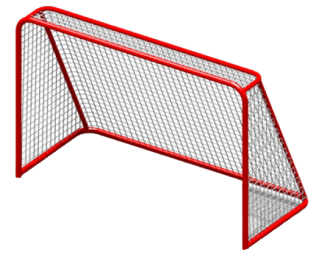
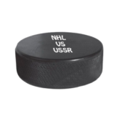
Спасибо за внимание !!!
Канада СССР
0
1
0

